Slide 1

회귀분석을 이용한 CU편의점 음료 매출의
예측모델 및 영향요인에 관한 연구
3조 이동준, 이동규

Slide 2
목 차
1. 배경 및 목적
2. 데이터 수집/전처리
3. 분석/해결
4. 결론
연구 배경
연구 과제
데이터 수집
데이터 전처리
데이터 분석
회귀식 추정
예측 및 평가
기대효과
추후 과제

Slide 3
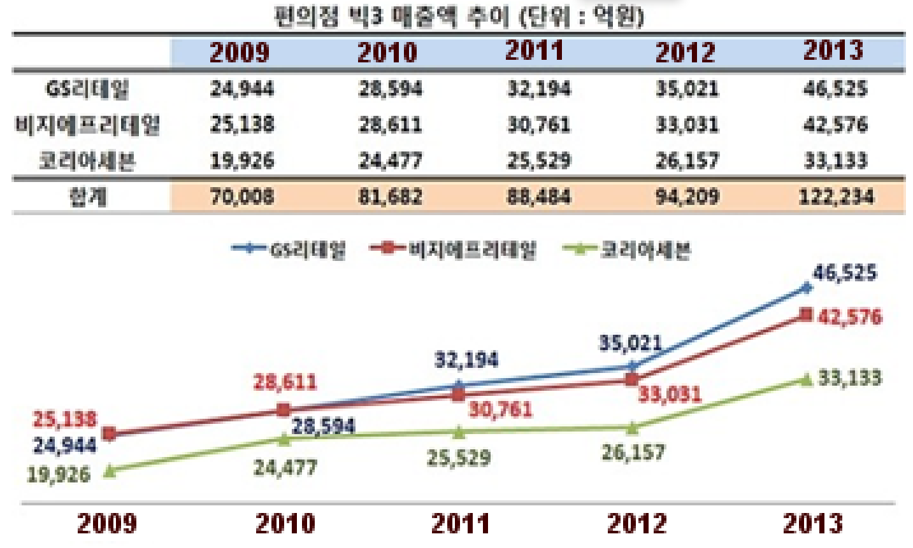
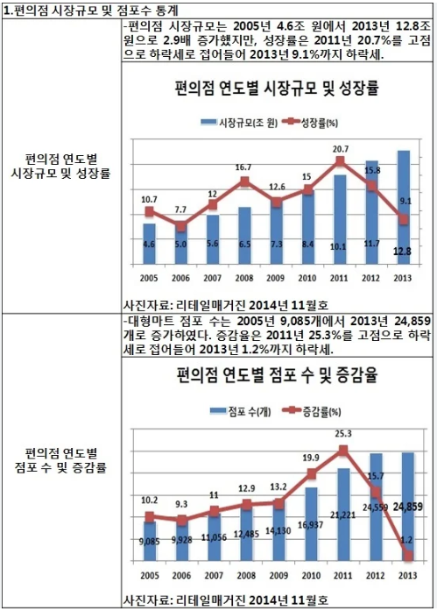
최근 10년간 편의점 업계는 매출 및 점포 수 모두 증가세를 유지하고 있지만 성장율은 2011년을 정점으로 하락세를 보임
편의점 업체 3사간의 경쟁은 해를 거듭할 수록 치열해지는 상황
CU 경영진은 이러한 무한 경쟁 하에서 점유율 선두를 탈환하기 위한 방안의 일환으로 대표 상품인 ‘음료’의 매출 예측 시스템을 개발을 지시

Slide 4

데이터 수집
상품품목수
판매량
최고 기온
강우일수
판매가
영업일수
황사일수
Source
형식
Source
형식
BGF 리테일 본사 업업팀
csv 파일
기상자료 개방포털
csv 파일
변수명
CATEGORY
ITEM_CNT
QTY
PRICE
SALEDAY
MAXTEMP
RAINDAY
DUSTDAY
정의
음료 카태고리
상품품목수
판매량
가격
영업일수
최고기온
강우일수
황사일수
Type
string
int
int
int
int
int
int
int
설명
음료의 대분류
대분류내 판매된 상품수
전 점포 판매량 평균
평균가격
전 점포 영업일수 합
전국가중평균
전국가중평균
전국가중평균

Slide 5

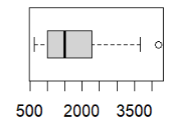
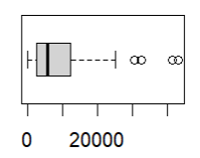
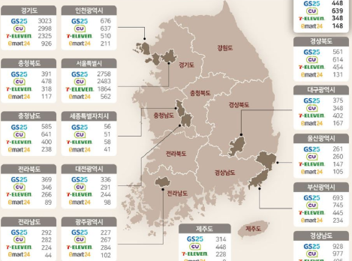
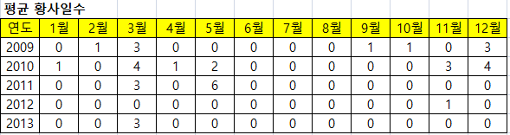
데이터 전처리
결측값 처리 sum(is.na(df.sales)) = 0
판
매
량
강
우
일
수
이상치 확인
판매일수로부터 편의점 수 추출 판매일수 / 월별 일수(편의점은 24x7)
월별 매출금액 변수 생성 매출금액(SALES) = 판매수량(QTY) X 가격(PRICE)
황사일수 변수 생성 황사일수(DUSTDAY) = 광역시도별 황사일수
X 광역시도별 점포수비율

Slide 6
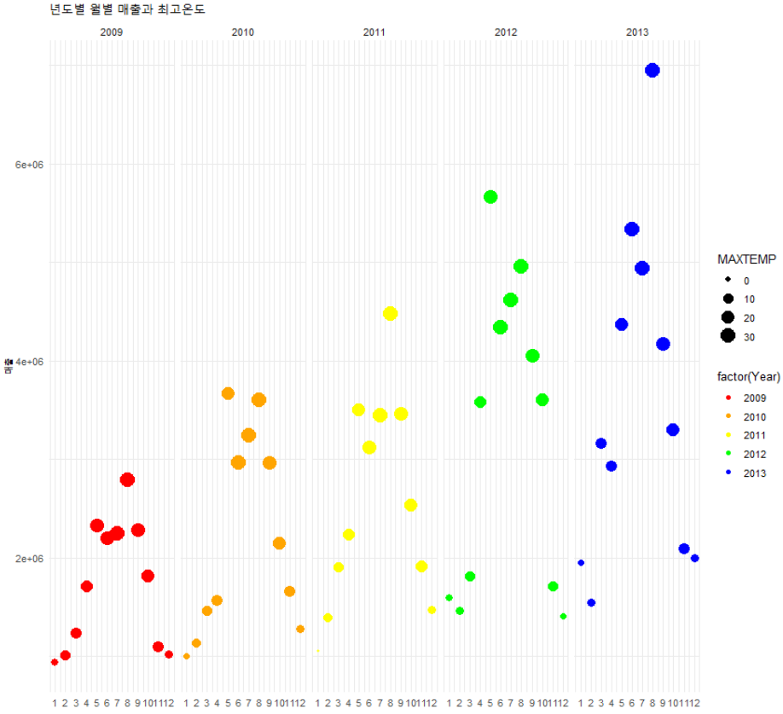
매출과 기온의 추이

Slide 7
CU의 주력품목인 음료의 매출을 예측하고 공급에 차질이 생기지 않도록 사전 대비가 가능
음료의 매출에 미치는 요인을 정확히 파악하여 요인에 대한 매출 기여도별 차별화 대응 전략 수립 가능
이러한 요인들을 적절히 통제하고 조절함으로써 매출의 상승효과 기대
연구성과
회귀식 추정에 사용된 매출 자료는 명백한 시계열 데이터
향후과제
잔차의 분포가 정규성을 띠지 않기 때문에 최소제곱법을 적용하는데 무리
자기상관성을 내포함(추세성분, 계절성분)
차분을 통해 자기상관성을 제거한 후 회귀모형 적용
시계열 모형 적용

Slide 8
감 사 합 니 다

Slide 9
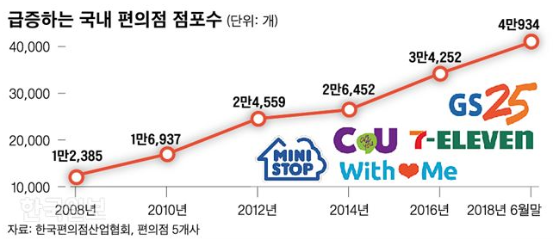
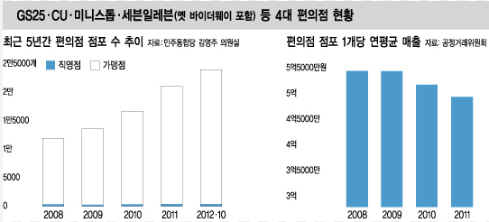
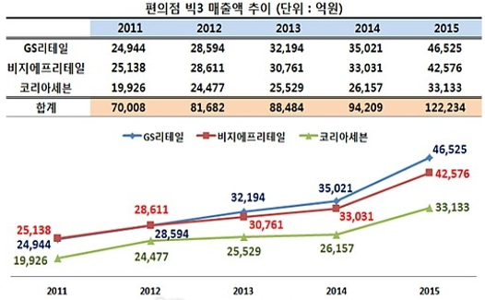
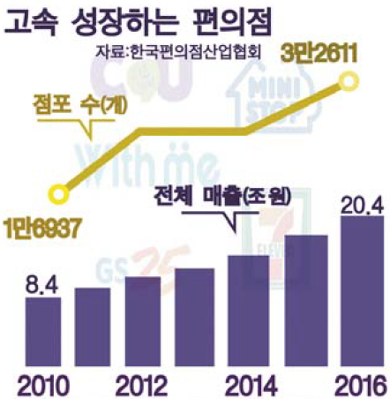

Slide 10
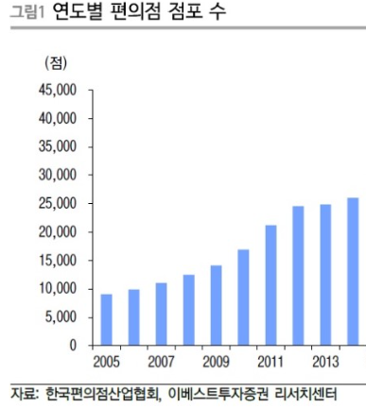
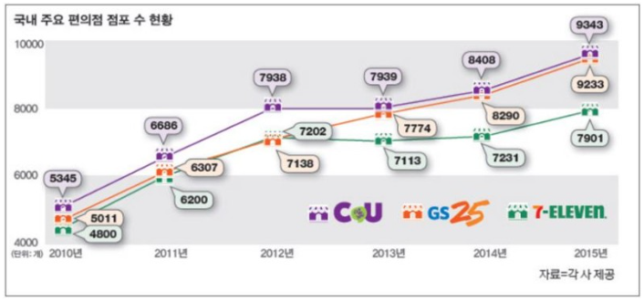

Slide 11
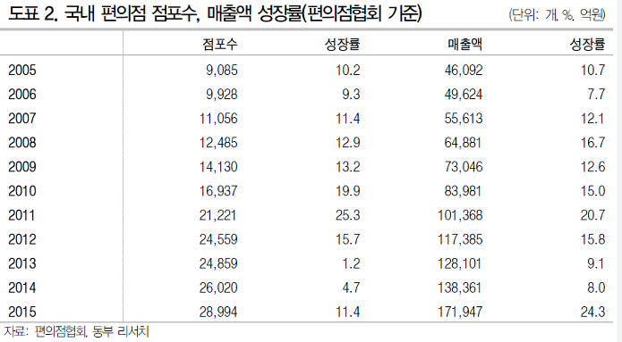
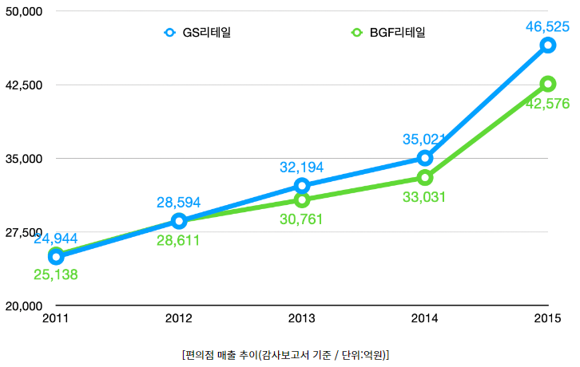
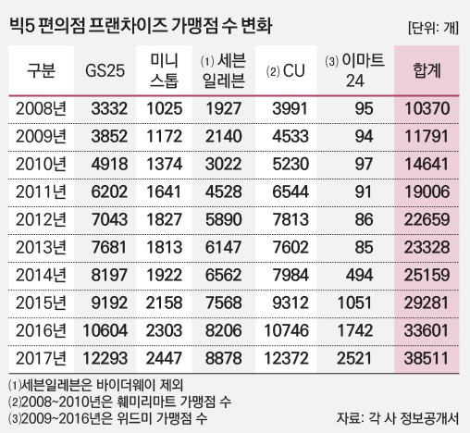
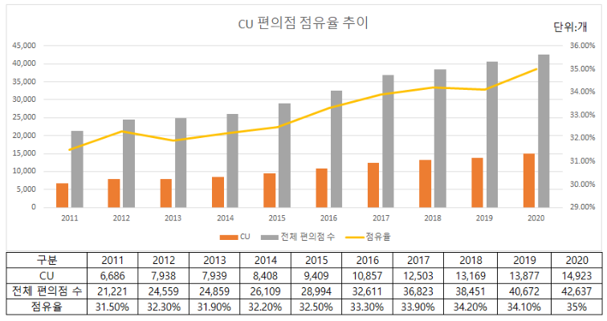

Slide 12
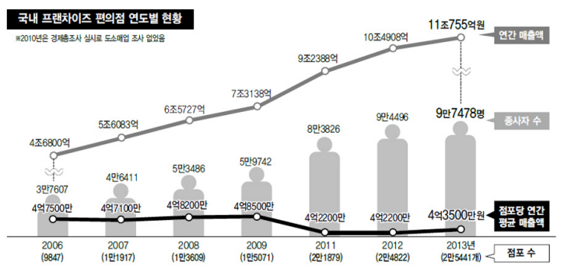
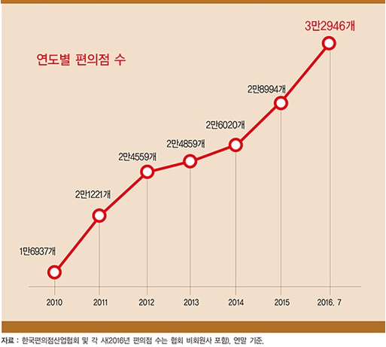
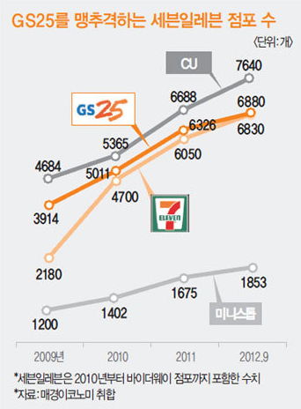
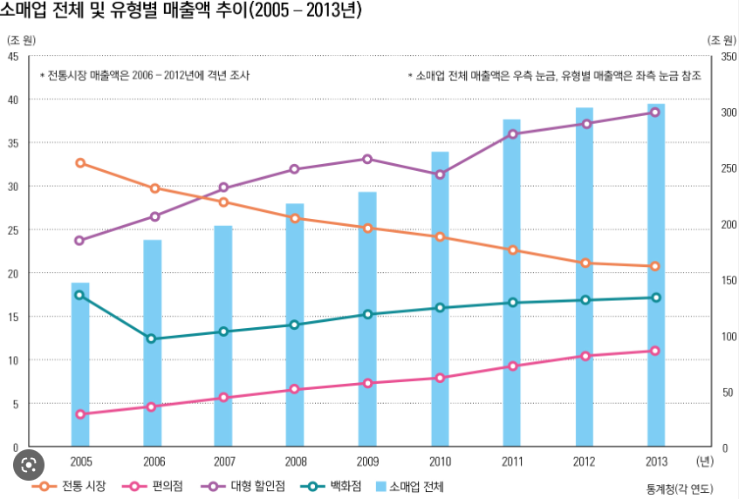

Slide 13
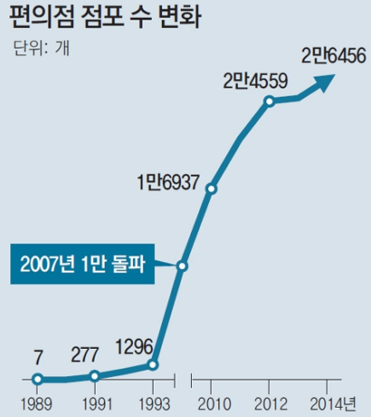
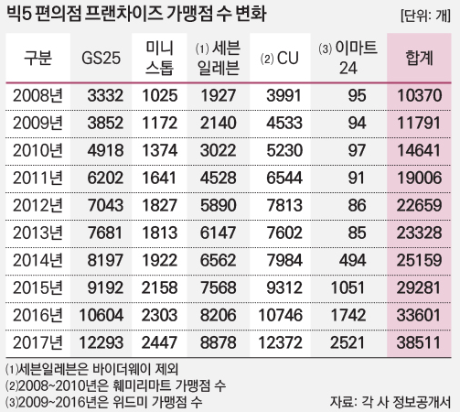
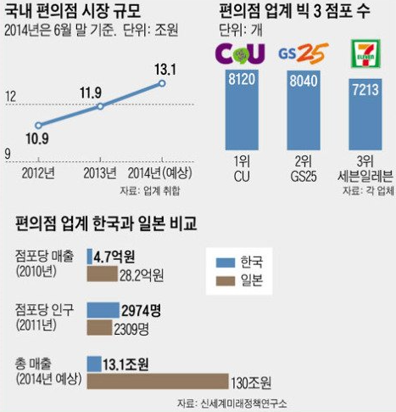
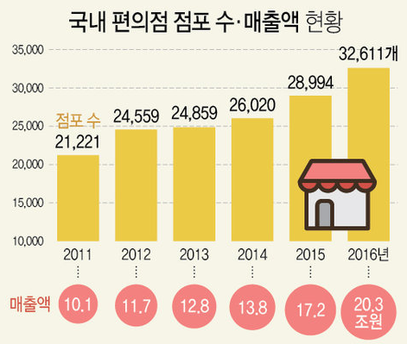

Slide 14
데이터 수집
상품품목수
판매량
최고 기온
강우일수
판매가
영업일수
황사일수
csv파일(BGF 리테일 본사 업업팀)
csv파일(기상자료 개방포털)
변수명
CATEGORY
ITEM_CNT
QTY
PRICE
SALEDAY
MAXTEMP
RAINDAY
DUSTDAY
정의
음료 카태고리
상품품목수
판매량
가격
영업일수
최고기온
강우일수
황사일수
Type
string
int
int
int
int
int
int
int
설명
음료의 대분류
대분류내 판매된 상품수
전 점포 판매량 평균
평균가격
전 점포 영업일수 합
전국가중평균
전국가중평균
전국가중평균

